Slide 1




PREDIKSI KETERLAMBATAN
PENGIRIMAN PAKET
ANGGOTA TIM
Kelompok 14 IF-ISSI-C

Slide 2
ANGGOTA TIM
220660121115
220660121179
220660121086
—
KEMAL HAPIDZ PRASTIAWAN
—
DEDE YAYAN SUCIYANA
—
AGUNG FEBRIAN

Slide 3
1. Ringkasan Kasus
2. METODE ANALISIS
Dalam era digital, layanan ekspedisi memegang peran penting dalam mendukung e-commerce. Namun, keterlambatan pengiriman masih sering terjadi karena berbagai faktor seperti berat paket, diskon, dan prioritas produk
Penjelasan berikiut ini bertujuan untuk memprediksi risiko keterlambatan pengiriman dengan menggunakan data historis, agar perusahaan dapat meningkatkan efisiensi dan kepuasan pelanggan
a. Data Cleaning & Preprocessing
Menghapus data duplikat
Meng-encode fitur kategorial:
Warehouse_block, Mode_of_Shipment, Product_importance
Melakukan standarisasi fitur numerik (menggunakan StandardScaler)
Menetapkan target prediksi:
Reached.on.Time_Y.N → (0: Terlambat, 1: Tepat Waktu)
b. Exploratory Data Analysis (EDA)
Visualisasi distribusi keterlambatan pengiriman
Analisis korelasi antara fitur-fitur (diskon, berat, rating)
Boxplot menunjukkan bahwa paket dengan berat tertentu lebih rentan terlambat

Slide 4
2. METODE ANALISIS
c. Segmentasi Pelanggan (Clustering)
PCA digunakan untuk reduksi dimensi agar clustering dapat divisualisasikan
Clustering dilakukan menggunakan K-Means dengan 3 klaster
Visualisasi menunjukkan pola yang dapat dimanfaatkan untuk segmentasi operasional
a. Data Cleaning & Preprocessing
Menghapus data duplikat
Meng-encode fitur kategorial:
d. Model Prediksi (Supervised Learning)
Warehouse_block, Mode_of_Shipment, Product_importance
Data dibagi menjadi 80% data latih dan 20% data uji
Model Random Forest digunakan karena kemampuannya menangani fitur kategorikal dan numerik
Model dilatih untuk memprediksi apakah paket akan terlambat atau tidak
Melakukan standarisasi fitur numerik (menggunakan StandardScaler)
Menetapkan target prediksi:
Reached.on.Time_Y.N → (0: Terlambat, 1: Tepat Waktu)
b. Exploratory Data Analysis (EDA)
e. Evaluasi Model
Visualisasi distribusi keterlambatan pengiriman
Analisis korelasi antara fitur-fitur (diskon, berat, rating)
Boxplot menunjukkan bahwa paket dengan berat tertentu lebih rentan terlambat
Model menghasilkan metrik:
Accuracy: (contoh: 0.94)
Precision, Recall, F1-Score ditampilkan menggunakan classification_report
Confusion matrix divisualisasikan untuk memahami kesalahan prediksi

Slide 5
f. Visualisasi & Interpretasi
Diskon Besar & Risiko Keterlambatan
Insight: Semakin tinggi diskon yang ditawarkan, semakin besar kemungkinan pengiriman terlambat.
Strategi: Batasi diskon besar pada produk berat atau untuk pengiriman ke area rawan keterlambatan.
Berat Paket & Ketepatan Waktu
Insight: Paket yang lebih berat (Weight_in_gms) cenderung lebih sering terlambat.
Strategi: Prioritaskan paket berat dengan moda pengiriman yang lebih andal dan siapkan lebih awal.
c. Segmentasi Pelanggan (Clustering)
PCA digunakan untuk reduksi dimensi agar clustering dapat divisualisasikan
Clustering dilakukan menggunakan K-Means dengan 3 klaster
Visualisasi menunjukkan pola yang dapat dimanfaatkan untuk segmentasi operasional
d. Model Prediksi (Supervised Learning)
Data dibagi menjadi 80% data latih dan 20% data uji
Model Random Forest digunakan karena kemampuannya menangani fitur kategorikal dan numerik
Model dilatih untuk memprediksi apakah paket akan terlambat atau tidak
e. Evaluasi Model
Model menghasilkan metrik:
Accuracy: (0.66)
Precision, Recall, F1-Score ditampilkan menggunakan classification_report
Confusion matrix divisualisasikan untuk memahami kesalahan prediksi

Slide 6
f. Visualisasi & Interpretasi
Diskon Besar & Risiko Keterlambatan
Insight: Semakin tinggi diskon yang ditawarkan, semakin besar kemungkinan pengiriman terlambat
Strategi: Batasi diskon besar pada produk berat atau untuk pengiriman ke area rawan keterlambatan
Berat Paket & Ketepatan Waktu
Insight: Paket yang lebih berat (Weight_in_gms) cenderung lebih sering terlambat
Strategi: Prioritaskan paket berat dengan moda pengiriman yang lebih andal dan siapkan lebih awal
c. Segmentasi Pelanggan (Clustering)
PCA digunakan untuk reduksi dimensi agar clustering dapat divisualisasikan
Clustering dilakukan menggunakan K-Means dengan 3 klaster
Visualisasi menunjukkan pola yang dapat dimanfaatkan untuk segmentasi operasional
d. Model Prediksi (Supervised Learning)
Data dibagi menjadi 80% data latih dan 20% data uji
Model Random Forest digunakan karena kemampuannya menangani fitur kategorikal dan numerik
Model dilatih untuk memprediksi apakah paket akan terlambat atau tidak
e. Evaluasi Model
Model menghasilkan metrik:
Accuracy: (contoh: 0.94)
Precision, Recall, F1-Score ditampilkan menggunakan classification_report
Confusion matrix divisualisasikan untuk memahami kesalahan prediksi

Slide 7
Dominasi & Risiko Moda "Ship"
Insight: Moda "Ship" paling banyak digunakan, namun memiliki tingkat keterlambatan yang perlu diwaspadai
Strategi: Lakukan evaluasi performa dan renegosiasi SLA (Service Level Agreement) untuk moda "Ship"
Peluang Segmentasi Pelanggan
Insight: Data menunjukkan adanya beberapa kelompok (klaster) transaksi dengan pola risiko yang berbeda
Strategi: Buat kebijakan logistik khusus untuk tiap segmen, terutama penanganan khusus untuk klaster berisiko tinggi

Slide 8
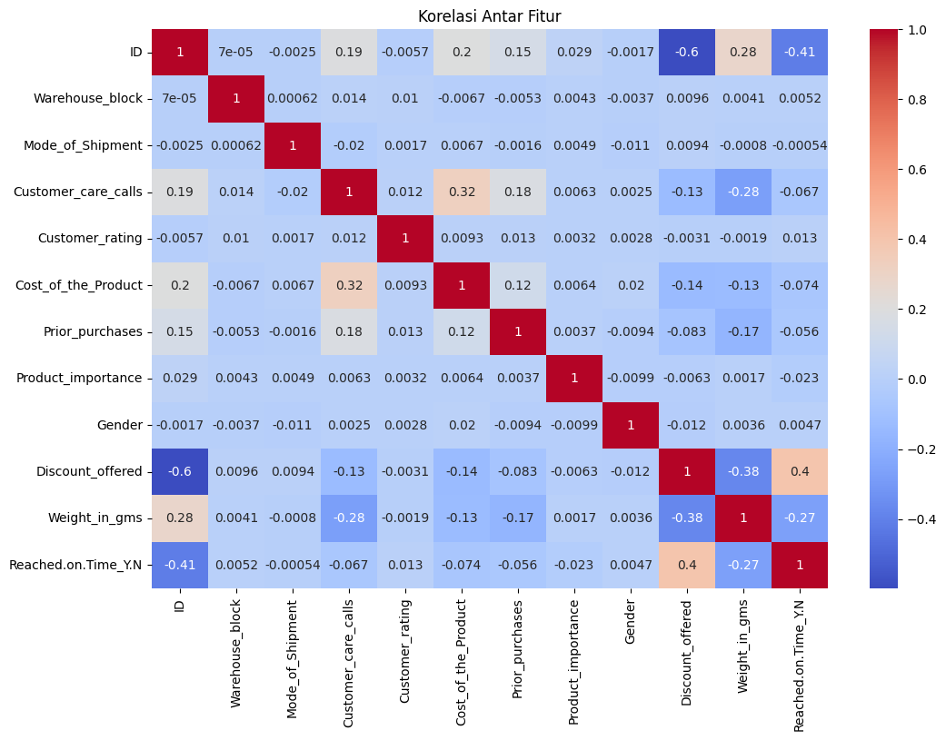
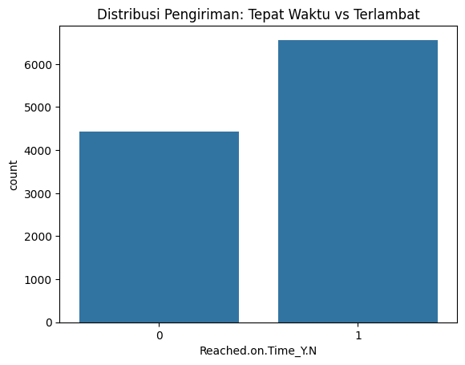
3. Hasil Analisis dan Model
a. Eksplorasi Data
1. Distribusi Keterlambatan
Grafik countplot memperlihatkan distribusi antara pengiriman yang tepat waktu (1) dan terlambat (0)
Terlihat bahwa sebagian besar pengiriman berada di kategori tepat waktu, namun keterlambatan tetap signifikan secara jumlah

Slide 9
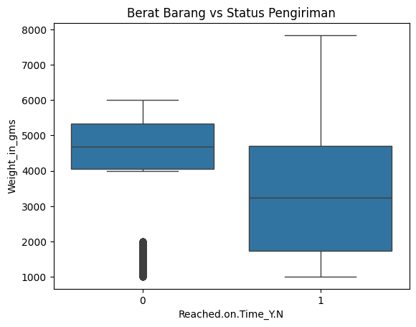
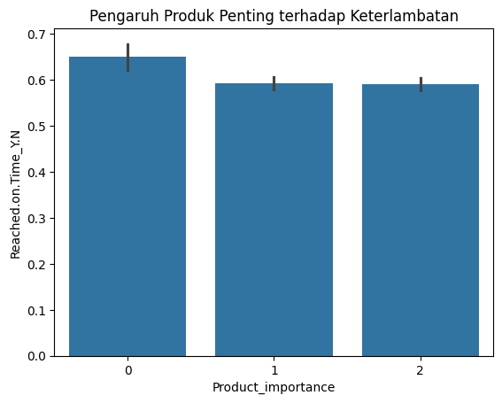
2. Korelasi Antar Fitur
Heatmap menunjukkan fitur yang paling berkorelasi dengan keterlambatan (Reached.on.Time_Y.N) adalah:
Discount_offered (positif)
Weight_in_gms (positif)
Ini menunjukkan bahwa diskon besar dan berat paket tinggi meningkatkan risiko keterlambatan

Slide 10
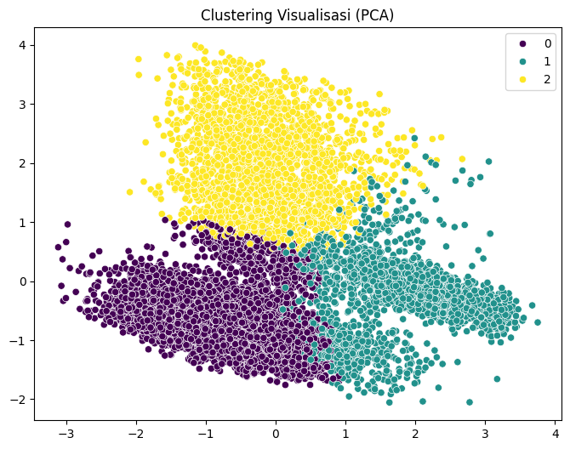
3. Berat Paket & Status Pengiriman
4. Importance Produk vs Keterlambatan

Slide 11
b. Clustering (Segmentasi Transaksi)
Clustering dilakukan menggunakan K-Means (k = 3)
Data direduksi menggunakan PCA agar dapat divisualisasikan dalam 2 dimensi
Setiap klaster merepresentasikan pola pembelian/logistik yang serupa

Slide 12
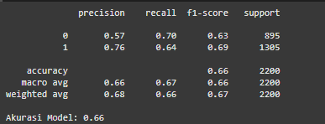
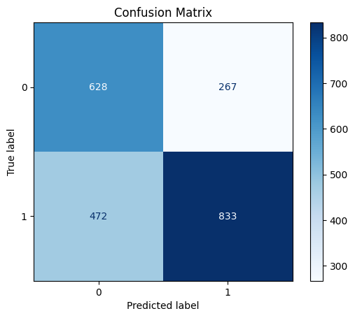
c. Model Prediksi (Random Forest)
Model: Random Forest Classifier
Data dibagi menjadi 80% data latih dan 20% data uji
Fitur penting: Discount_offered, Weight_in_gms, Product_importance, dll
Hasil prediksi dievaluasi dengan Classification Report dan Confusion Matrix

Slide 13
4. Kesimpulan dan Saran
a. Kesimpulan
Model Random Forest menghasilkan akurasi sebesar 66% atau 0.66, dengan F1-score yang cukup baik untuk kedua kelas keterlambatan dan ketepatan waktu
Model lebih mampu mengenali pengiriman yang terlambat daripada yang tepat waktu, ditunjukkan oleh precision dan recall yang lebih tinggi pada kelas 1
Fitur Discount_offered dan Weight_in_gms menunjukkan korelasi yang signifikan terhadap kemungkinan keterlambatan
Hasil clustering memetakan transaksi ke dalam beberapa kelompok yang menunjukkan pola risiko logistik berbeda, yang dapat dijadikan acuan segmentasi

Slide 14
b. Saran
Perlu peningkatan kualitas model, misalnya:
Menggunakan algoritma lain seperti XGBoost
Melakukan hyperparameter tuning
Mengatasi ketidakseimbangan data dengan teknik seperti SMOTE
Model ini sebaiknya digunakan sebagai alat bantu awal, bukan keputusan mutlak, karena masih terdapat cukup banyak false negative
Disarankan melakukan analisis lanjutan terhadap fitur waktu jika tersedia (misalnya waktu pengiriman, tanggal order) untuk meningkatkan akurasi
Perusahaan dapat menggunakan hasil prediksi ini untuk memfilter risiko keterlambatan lebih awal dan menyesuaikan strategi pengiriman pada produk dengan risiko tinggi

Slide 15
TERIMA KASIH 👍
Kelompok 14 IF-ISSI-C

